Slide 1
Forages artésiens du bassin d’Arcachon
Commission locale de l’eau
Réunion du 29 septembre 2025

Slide 2
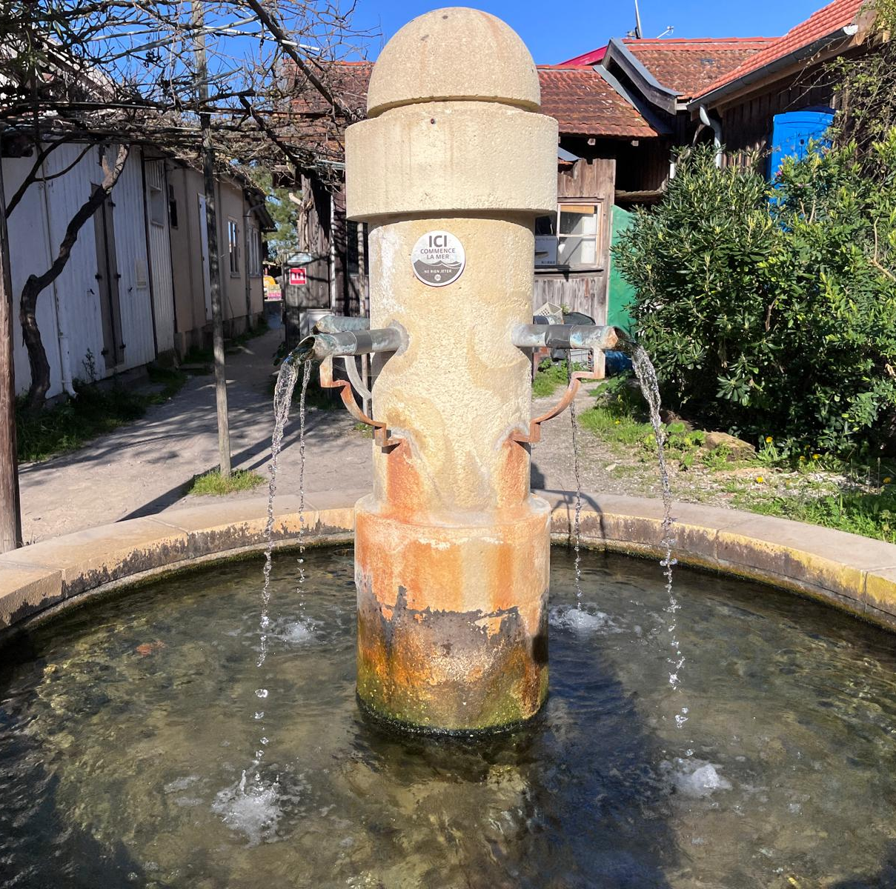
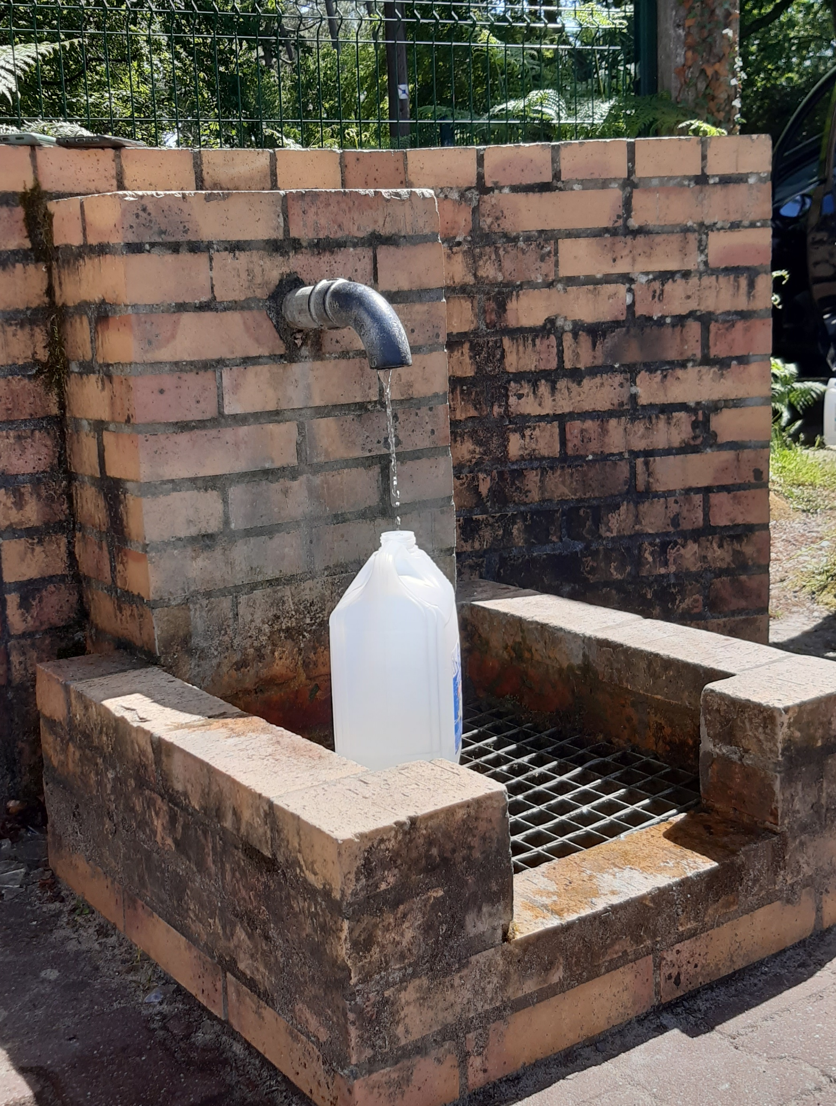
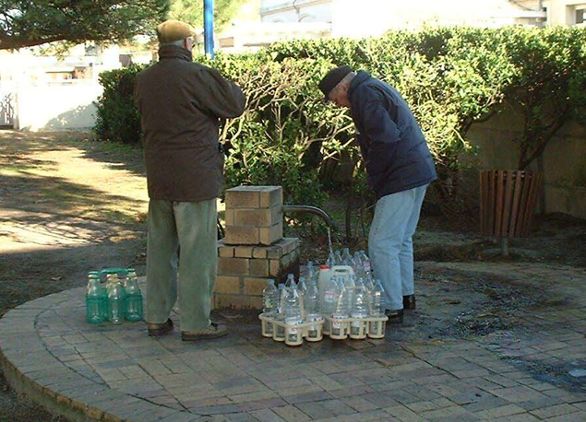
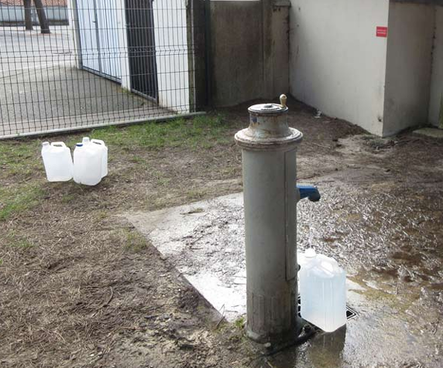
Des connaissances parcellaires
Anciens forages artésiens (jaillissants) convertis en « fontaines »
Partie intégrante des habitudes & du patrimoine culturel local :
    en accès libre dans plusieurs communes du pourtour du bassin
    pas toujours équipés de système de régulation des écoulements (robinets, boutons poussoir…) → écoulement en continue/perte nette
    diminution du jaillissement → modification des pressions
    pas de suivi régulier de la qualité de l’eau
Village de l’Herbe
Arès (mai 2025)
2003
Andernos
2025

Slide 3
Objectifs de l’étude et du stage
Identification des ouvrages
Inventaire des points d’eau → bibliographie, terrain, mobilisation des acteurs locaux
Etude hydrogéologique
Actualisation des niveaux piézométriques
Reconstitution de la baisse des pressions observées
Communication et sensibilisation
Accompagnement des collectivités dans la réflexion de régulation des ouvrages
Réflexion aux moyens de sensibilisation et de valorisation
Rencontre des collectivités → Consolider l’inventaire & sensibiliser aux économies d’eau
Etudes de l’évolution des niveaux piézométriques
Volet 1
Volet 2

Slide 4
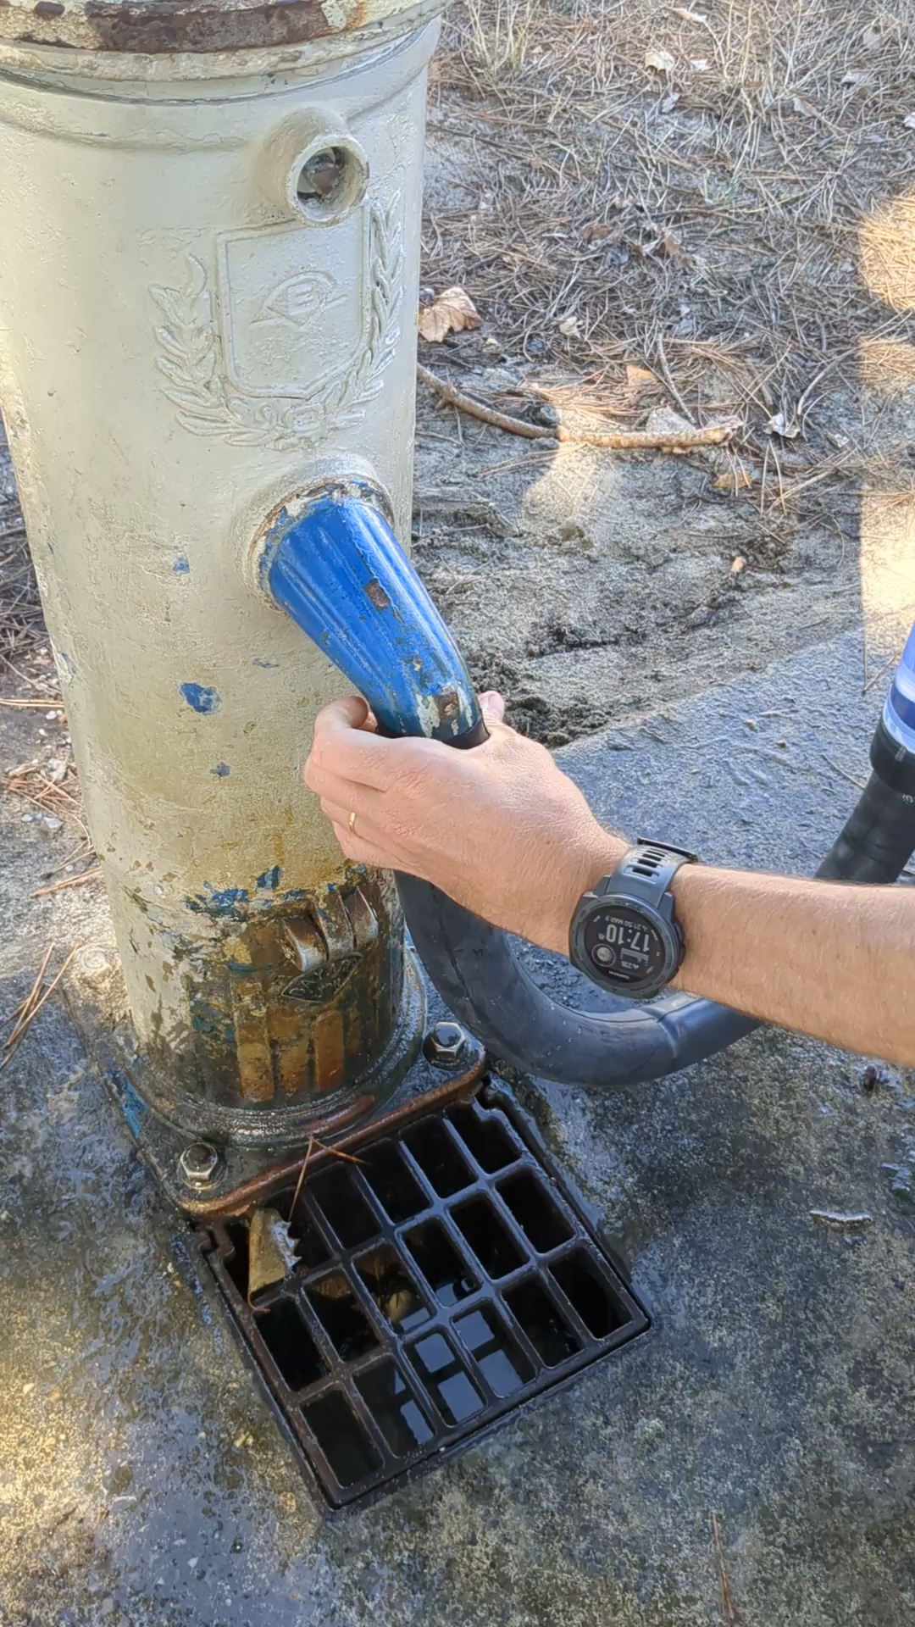
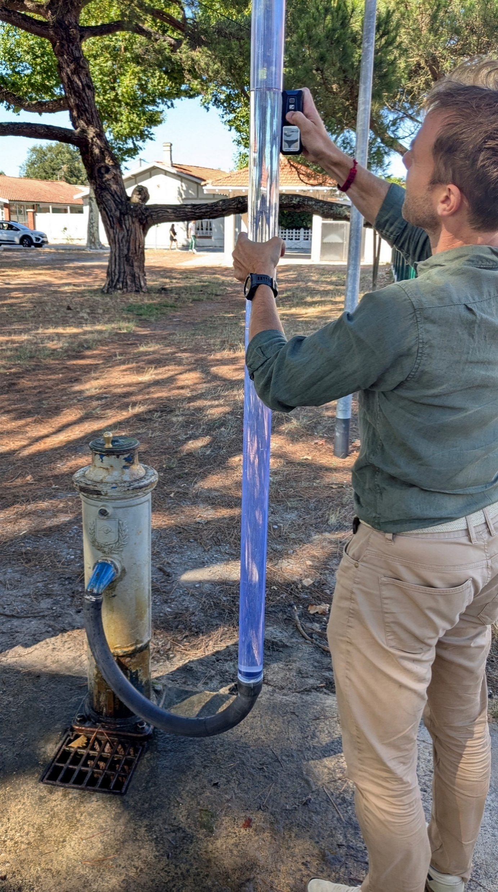
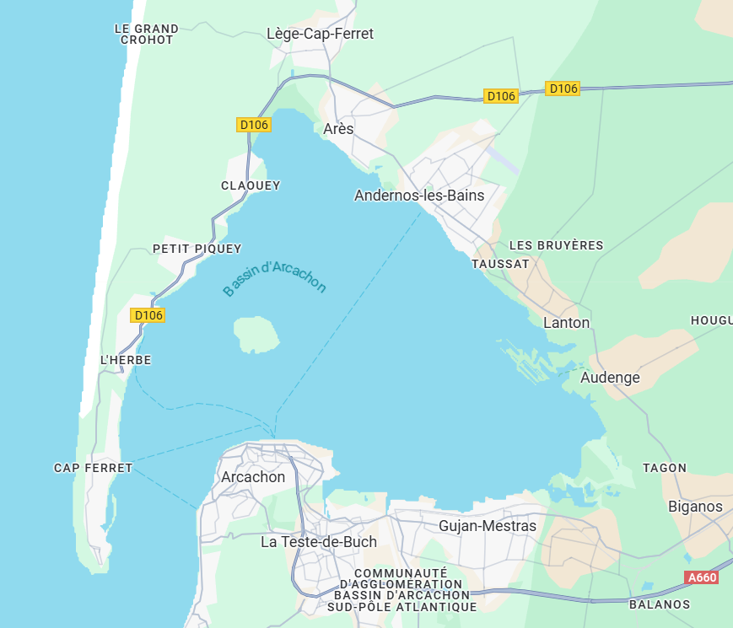
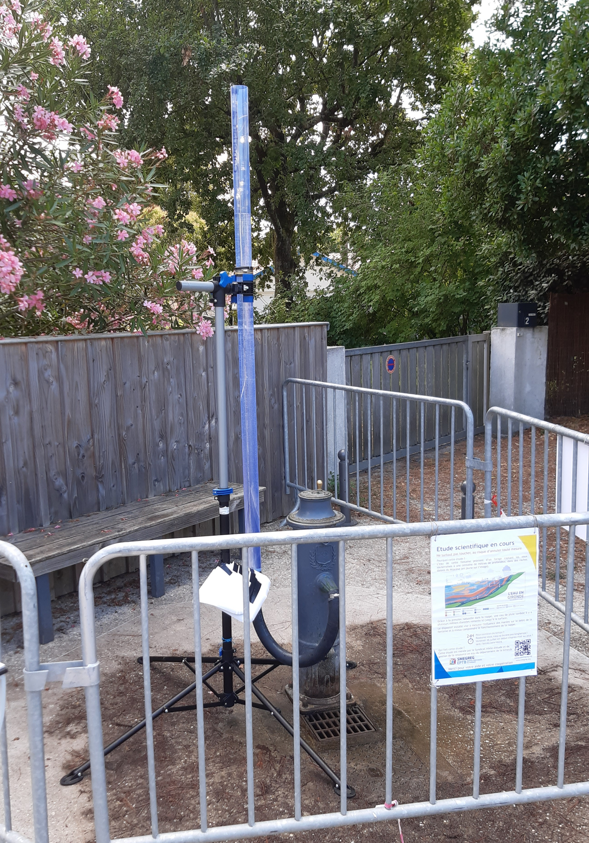
Volet 1 – Etude hydrogéologique
Création d’un système de mesure peu couteux, transportable et pédagogique
  → permet à tous de visualiser le niveau
  de la nappe
Suivis réalisés sur différents sites « pilotes »
→ Effet avéré de la marée sur la nappe
Arès
Andernos
Ile aux Oiseaux
Ile de Malprat

Slide 5
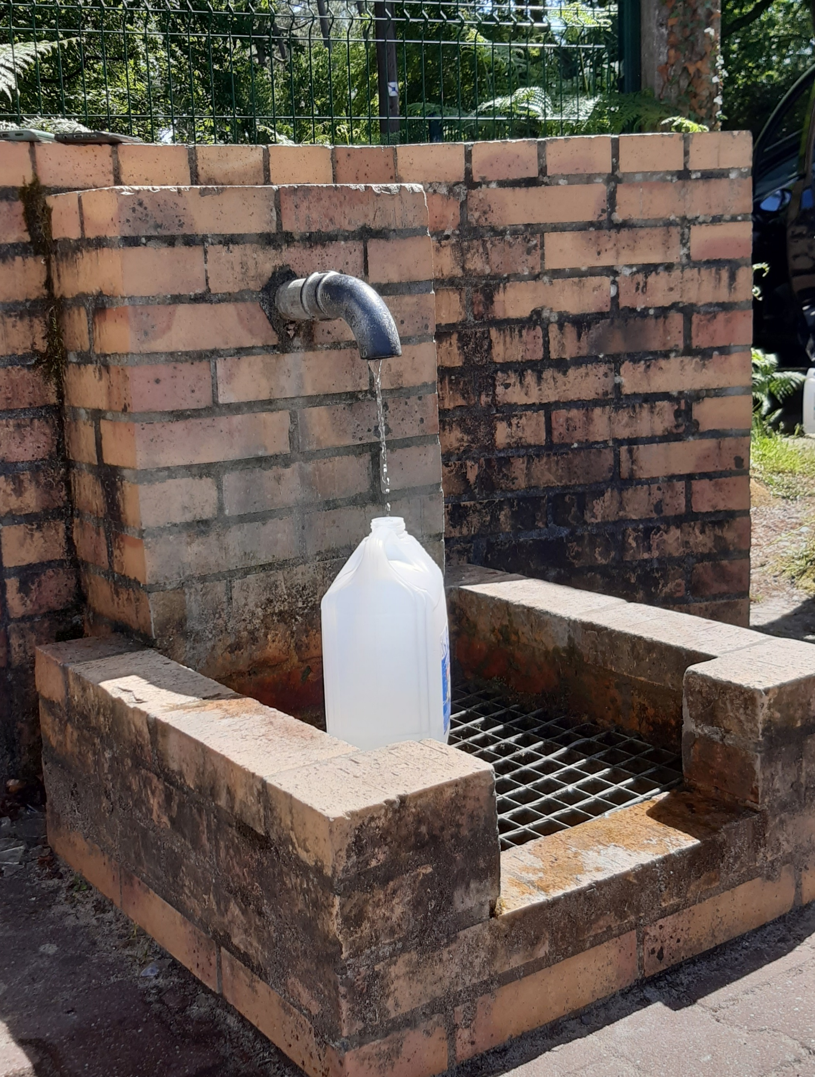
Volet 1 – Etude hydrogéologique
Rencontres et échanges avec les usagers à l’occasion des mesures de terrain
Temps d’échange
Au-delà du quart d’heure
Question principale
« Cette eau est elle bonne ? » (à consommer)
Idée reçue principale
« Cette eau est la même eau que celle de la source des Abatilles. »
48 personnes rencontrées

Slide 6
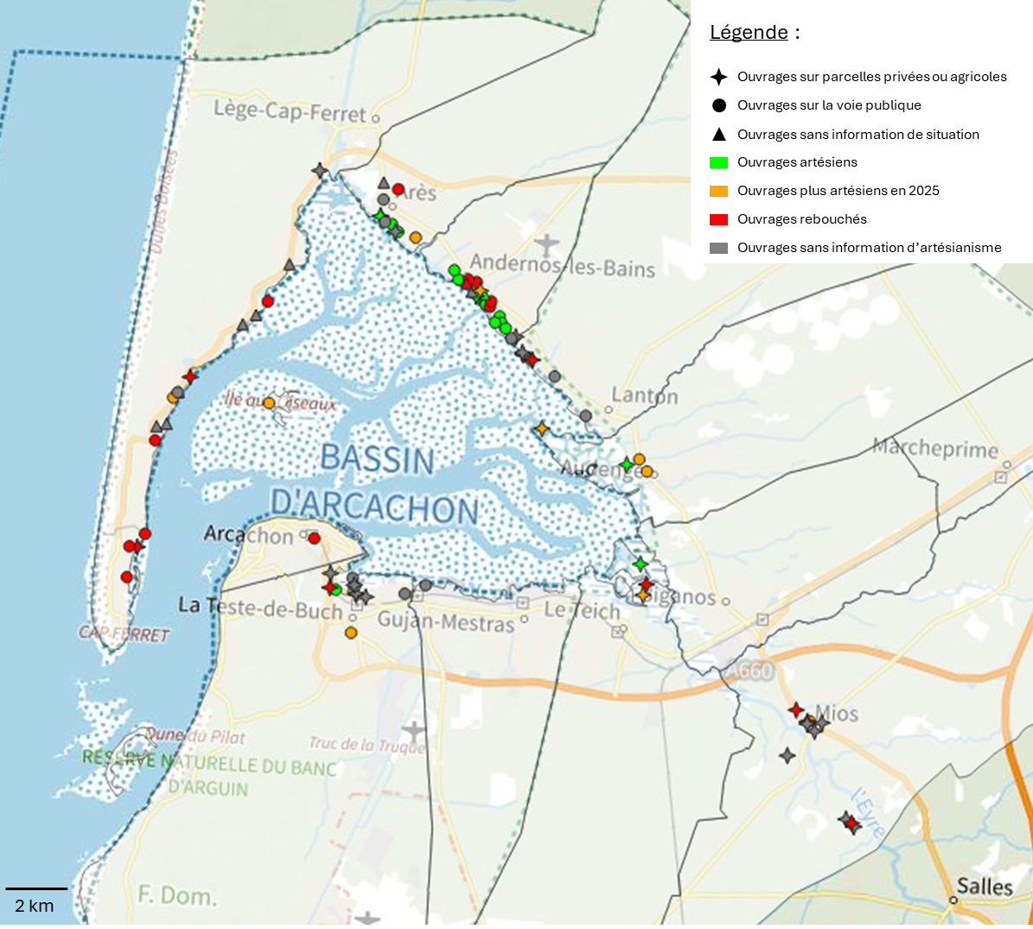
Volet 2 – Recensement des ouvrages artésiens
Inventaires et collecte de données
92 ouvrages recensés sur 11 communes
ouvrages artésiens jaillissants
→ seulement 2 ont un écoulement régulé
17
45
ouvrages sans information
ouvrages n’étant plus artésiens
10
20
Ouvrages Rebouchés
Captant essentiellement la nappe du Miocène
Etat et usage à préciser/consolider
Source : Banque de données du sous-sol

Slide 7
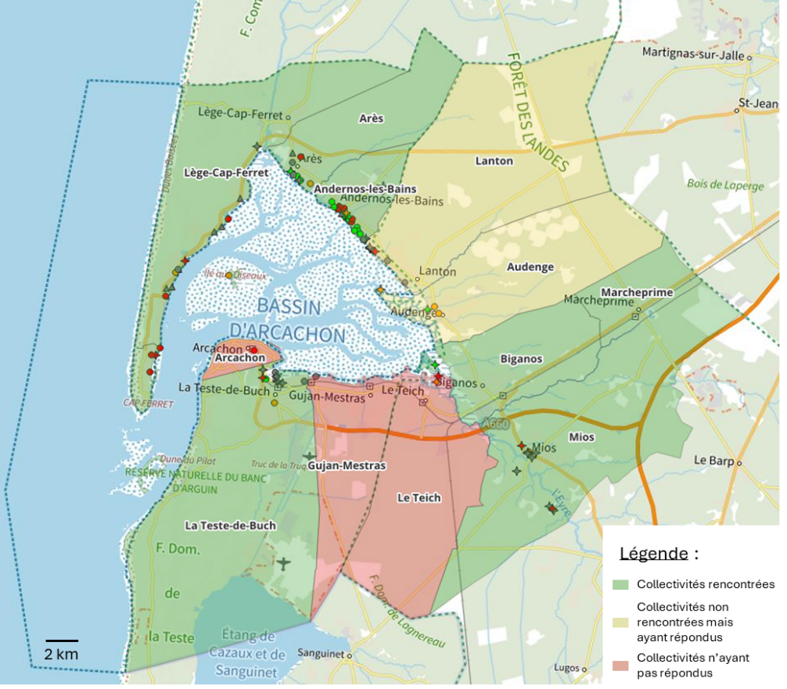
Volet 2 – Recensement des ouvrages artésiens
Rencontres des collectivités pour consolidation
de l’inventaire
Ouvrages encore en usage identifiés à ce jour
Arès | Andernos | La Teste-de-Buch
2 | 6 | 1
Etat d’avancement des contacts collectivités
La Teste-de-Buch | Rencontré
Arcachon | Non rencontré
Gujan-Mestras | Non rencontré
Marcheprime | Rencontré
Mios | Rencontré
Le Teich | Non rencontré
Biganos | Rencontré
Audenge | Echanges
Lanton | Echanges
Andernos les Bains | Rencontré
Arès | Rencontré
Lège-Cap-Ferret | Rencontré
COBAN | Echanges
COBAS | Non rencontré
SIBA | Echanges
Conservatoire du Littoral | Rencontré
8 ouvrages sur les 17 identifiés

Slide 8
Bilan des rencontres avec les collectivités
ENSEIGNEMENTS | LIMITES SOULEVEES PAR LES COLLECTIVITES
Communes volontaires | Eau « non potable » utilisée comme eau de boisson → risque sanitaire
Les collectivités et les usagers verbalisent l’importance des économies d’eau | Crainte à travers l’équipement des fontaines d’encourager les usages alors que l’eau est « non potable »
Les usagers sont attachés à ces fontaines (patrimoine) et à leurs usages (eau de consommation) | Appréhension de la perception des usagers si la mairie agit seule pour réguler ces fontaines → panneaux « eau non potable » ou « eau règlementairement non potable » installés sont arrachés
Les connaissances de ces ouvrages sont parcellaires, tant pour les usagers que pour certaines collectivités | Temporalité → période électorale
Pistes évoquées
→ action collective à travers le SAGE

